Slide 1
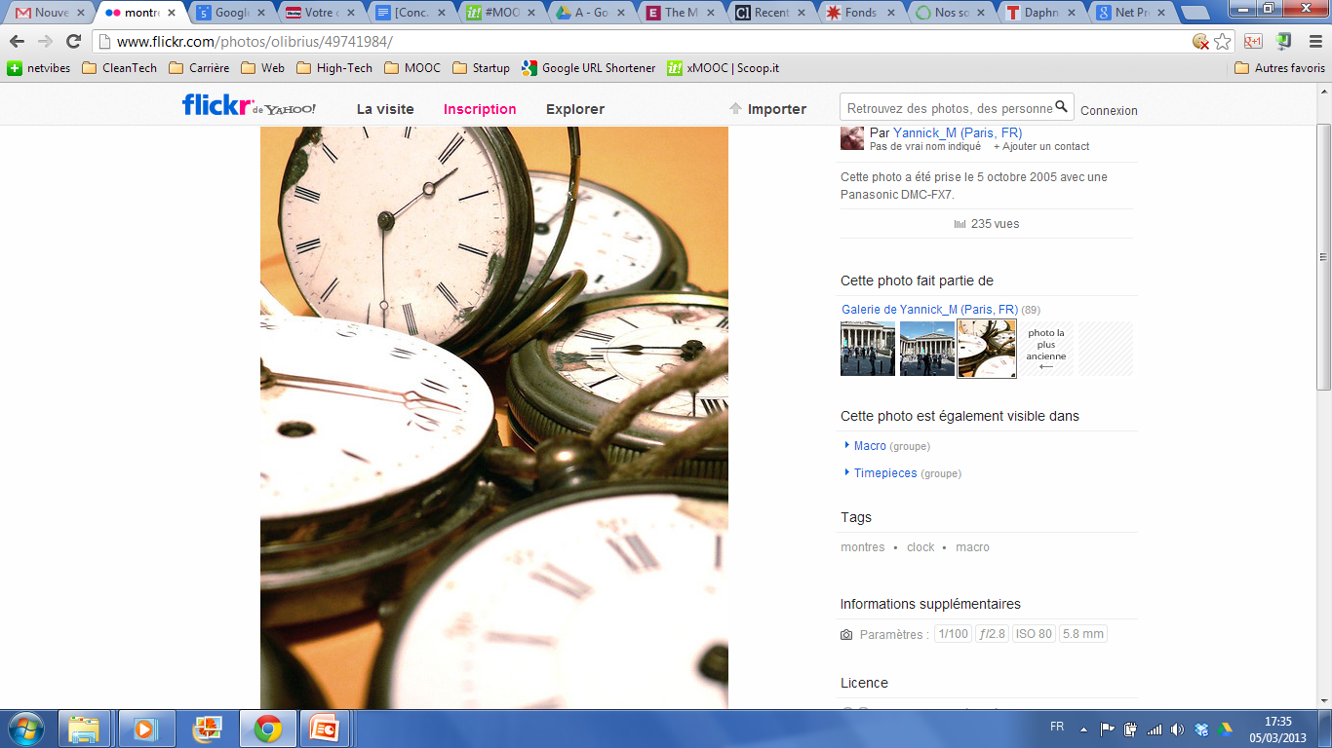
Évaluation financière et rentabilité des projets
  Image cc-by-nc : source
L’actualisation
Versions récentes du cours pdf, ppt vidéo disponibles ici : management de projet
Notes:
Bonjour
bienvenue dans ce cours sur l’actualisation et le calcul de rentabilité des projets , je suis Rémi Bachelet enseignant-chercheur à l’école Centrale de Lille
L’actualisation est un instrument majeur de prise de décision, il permet de choisir entre plusieurs projets celui qu’il faut lancer, mais aussi d’arbitrer entre l’achat et la location d’un logement, d’estimer la valeur d’une entreprise (Valeur temps de l'argent)
La formation que je vous propose de suivre se déroule en trois parties de 10 minutes chacune

Slide 2


Avant de commencer
Confort de lecture ?
  1080p/haute définition, sous-titres
  mettre la vidéo en mode « plein écran »
  mettre en pause, varier la vitesse youtube.com/html5
gestiondeprojet.pm
  originaux des diapositives, vidéos HD, sous-titres..
  quiz, prise de notes partagée, ressources...
  MOOC GdP :
    forum, réseaux sociaux
    certification de réussite
✓
Notes:
MOOC GdP valider les compétences que vous avez acquises
Utilisation personnelle ou bénévole aucun problème, c’est libre, si vous voulez en faire une utilisation professionnelle cours ou formation, contactez-moi

Slide 3




Cours sous licence Creative Commons
Paternité : citer l’auteur Partage : sous licence identique
Pas d’utilisation commerciale
  Gratuit pour un usage personnel ou dans un cadre bénévole
  Entreprise ou cursus universitaire : Demander l’autorisation
    Votre organisation a-t-elle les droits ? => http://goo.gl/s2yRtv
    RH ou formateur : Faire une demande d’utilisation => http://goo.gl/2uGj8s
✓
Images : cc-by source
Notes:
MOOC GdP valider les compétences que vous avez acquises
Utilisation personnelle ou bénévole aucun problème, c’est libre, si vous voulez en faire une utilisation professionnelle cours ou formation, contactez-moi

Slide 4
L’actualisation : pourquoi faire ?
3 projets possibles : quel est le plus avantageux pour l’entreprise ?
Prendre en compte le risque plus important de l’un des projets ?
Base de tout calcul financier : faut-il s'endetter pour construire sa maison tout de suite ou économiser d’abord ?
✓
Notes:
Valeur temps de l’argent - Si vous faites de la finance d’entreprise Acheter un logement selon ce qu’il rapporte
Parler du cours de gestion des risques

Slide 5
Comprendre le principe de l’actualisation
Calculer une Valeur Actuelle Nette
Prendre des décisions
  Il y a des calculs ! => tableur
✓
Notes:
A la suite de cette formation, vous devrez
Comprendre les mécanismes de l’actualisation
Être capable de calculer la Valeur Actuelle Nette (VAN) d’un investissement
Pouvoir utiliser ce critère pour étudier des décisions
- Ne pas travailler avec une calculatrice tableur du cours « logiciels de gestion de projet »

Slide 6
Chapitre 1 : Les mécanismes de l’actualisation
Chapitre 2 : Applications
✓
Notes:
1 décrit 2/ revient sur

Slide 7
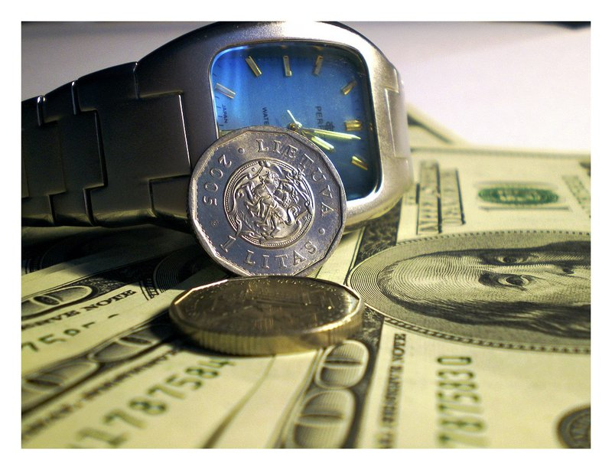
L’actualisation, une introduction
  Image cc-by-nc : source
Mécanismes de l’actualisation
Notes:
Principes

Slide 8
Investir : dépenser de l’argent aujourd’hui pour en gagner à l’avenir
Recettes – dépenses = Valeur Nette
Une suite de flux financiers
Rentabilité ? Additionner ces flux ?
Flux de chaque année
t
✓
Alors, s’il y a globalement plus de recettes que de dépenses, alors c’est que le projet est rentable ?
Non ! Dépenses = tout de suite, mais revenus dans 3-9 ans..
Notes:
À votre avis, l’investissement représenté ici est-il “intéressant” ?
Rentabilité: simplement la somme de ces flux ?
Non, en effet “de l’argent demain” a moins de valeur que “la même somme reçue aujourd’hui”….
Ici, les dépenses sont maintenant et l’année prochaine, alors que les derniers revenus sont prévus dans 3 à 9 ans..

Slide 9

Le taux d’intérêt
Le taux d’intérêt i% : le “prix du temps”
Valeur Actuelle d’une somme versée dans un an
  Si i=3%,
    100€ dans un an = 100€/(1+0.03) = 97.08€ aujourd’hui
    La valeur actuelle de 100€ « dans un an » est 97.08€ aujourd’hui
$$\frac{\text{F}\text{(}\text{un} \text{an}\text{)}}{\text{(1+}\text{i}\text{\%)}}$$
✓
Notes:
Le taux d’intérêt i% matérialise cette réalité il est le “prix du temps”
Valeur Présente d’une recette dans un an =
Par exemple :
si i=3%, 100€ dans un an = 100€/(1+0.03) = 97.08€ aujourd’hui

Slide 10
Le prix du risque
... en plus de i%, le risque r% que les choses se passent plus mal que prévu
  coût du risque, la "prime de risque "
  …qui s'ajoute au taux sans risque i% pour calculer le taux d’actualisation t%
t% = i% + r%
✓
Notes:
Quand un banquier prête de l’argent, il ne propose pas le même taux d’intérêt à tous les emprunteurs !
En fait, outre le “prix du temps”, il y a un autre facteur à prendre en compte..
... le risque r% que les choses se passent plus mal que prévu (prêt non remboursé, problèmes techniques dans le déroulement d’un projet….)
Ce coût du risque est matérialisé par la "prime de risque"
…qui s'ajoute au taux sans risque (i%) pour calculer le taux d’actualisation t%
Ou, plus précisément, comment traduire une suite de flux en une seule valeur « actuelle » c’est-à-dire au moment de la prise de décision ?

Slide 11
Comment prendre en compte des flux sur plusieurs années ?
Comment traduire une suite de flux en une seule valeur « actuelle » c’est-à-dire au moment de la prise de décision ?
Initial
✓
Année 1
Année 2
Année 3
Notes:
Ou, plus précisément, comment traduire une suite de flux en une seule valeur « actuelle » c’est-à-dire au moment de la prise de décision ?

Slide 12

Formule de la Valeur Actuelle Nette
La VAN (Valeur Actuelle Nette) est :
  la somme des flux (Fn = flux de l’année n) …
  … actualisés au taux d’actualisation t
VAN=
✓
Notes:
L’année 0 c’est tout de suite ..
On divise une nouvelle fois par 1+t, d’où le carré
Dans le cas particulier où les F (et t) sont constants, formule
VAN=

Slide 13
Formule de la Valeur Actuelle Nette
La VAN (Valeur Actuelle Nette) est :
  la somme des flux (Fn = flux de l’année n) …
  … actualisés au taux d’actualisation t
VAN=
✓
Notes:
L’année 0 c’est tout de suite ..
On divise une nouvelle fois par 1+t, d’où le carré
Dans le cas particulier où les F (et t) sont constants, formule
VAN=

Slide 14
Choix des investissements
La VAN d’un investissement peut être :
  Négative : pas rentable
  → à rejeter
  Nulle : seuil de rentabilité
  Positive : investissement d’autant plus intéressant
✓
Comparer les investissements ?
  ajuster r% selon leur risque, mais utiliser le même i%
Notes:
Pour comparer les investissements on peut ajuster r% selon leur risque, mais utiliser le même i% …

Slide 15
Impact du taux choisi
Selon le choix de i%, on favorise le court ou le long terme
i% élevé = recherche d’une rentabilité rapide
  …et on limite les investissements (car VAN plus souvent <0)
      i% faible = on est prêt à attendre pour gagner de l’argent
        .. Et on accepte plus d’investissements (VAN plus souvent >0)
✓
Notes:
Selon le choix de i%, favoriser le court ou le long terme
i élevé = privilégier les investissements rentables rapidement.
On limite les investissements (VAN souvent <0)
i moins élevé = on est prêt à attendre pour gagner de l’argent plus tardivement.
On accepte plus de projets ! (VAN plus souvent >0)

Slide 16
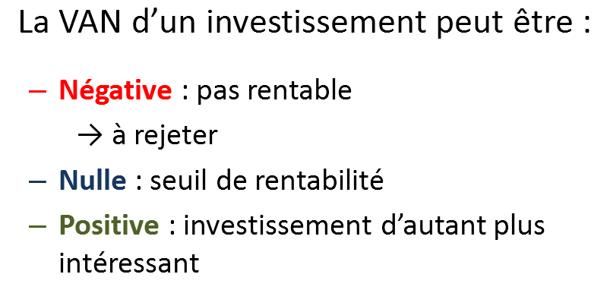
Synthèse
t
✓
✓
✓
Notes:
Nous avons étudié comment

Slide 17
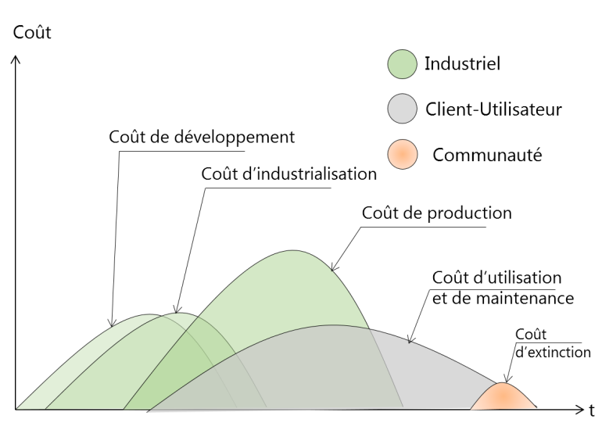
Questions
Pourquoi dans la formule, n’actualise-t’on pas F₀ ?
Comment utiliser l’actualisation quand on pense en coût global ?
  Chapitre 3 du cours « fondamentaux de la GdP »
  Vidéo "questions en direct"
Quiz sous cette vidéo
Notes:
Vidéo questions en direct
Quiz valider vos connaissances

Slide 18
Chapitre 1 : Les mécanismes de l’actualisation
Chapitre 2 : Applications
✓

Slide 19
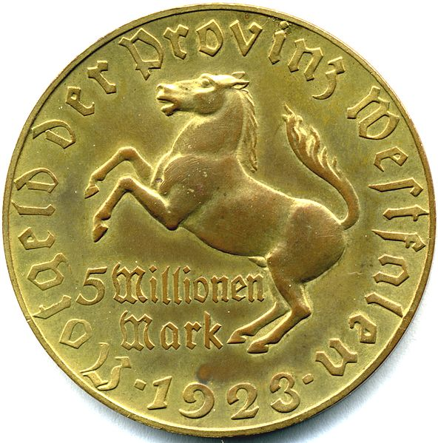
L’actualisation, une introduction
Applications
Image cc-by-sa : source
Notes:
Partie très pratique
Autre image possible : https://c2.staticflickr.com/4/3071/2661425133_1328692483_z.jpg?zz=1

Slide 20
Exemple de calcul
Les entreprises utilisent en général des taux d’actualisation de 7-15% (inflation + satisfaction des actionnaires)
Année
Flux net
Coef. d’actualisation = 1/(1+10%)n
Valeur Actuelle
0
-600 000 €
1.00
-600 000 €
1
-25 000 €
0.91
-22 727 €
2
65 000 €
0.83
53 719 €
3
85 000 €
0.75
63 862 €
4
100 000 €
0.68
68 301 €
5
100 000 €
0.62
62 092 €
6
300 000 €
0.56
169 342 €
Total
25 000 €
-205 411 €
Sans actualisation, l’investissement parait attractif
Début de feuille de calcul : http://goo.gl/stNcxQ
.. pourtant il sera rejeté !

Slide 21
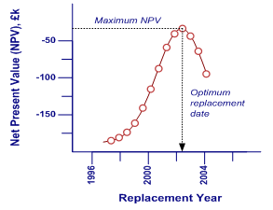
En version anglaise..
Flux financier = Cash Flow
Valeur Actuelle Nette (VAN) = Net Present Value (NPV)
✓
Image : Source

Slide 22
Est-il rentable de faire des études ?
Profils de gains des diplômés universitaires, revenus et coûts
Revenus et coûts
Revenu moyen des diplômés
universitaires
Bénéfices directs
Obtention du bac
Revenu moyen des diplômés
du bac
Coûts indirects (revenus perdus)
Obtention du diplôme
universitaire
✓
16
18
Coûts directs
22
Frais de scolarité
65
Age
Basé sur : Est-il financièrement rentable d'entreprendre des études postsecondaires au Canada? / par John Appleby, Maxime Fougère, Manon Rouleau, 1993
Notes:
Baccalauréat, Licence 4 ans en général, même coût de logement

Slide 23
Choix de technologie pétrolière
✓
Auteur : Florent CATTANEO
Notes:
Injection d’eau ou épuisement naturel

Slide 24
Réflexion et questions
Utilisez un tableur reprenez notre exemple de calcul de VAN : http://goo.gl/stNcxQ
  Retrouvez les résultats du début de ce chapitre
Pour vous, faire des études ou pas (ou passer des crédits du MOOC GdP) ?
Quiz sous cette vidéo

Slide 25

C'est bien connu : le temps, c'est de l'argent
.. maintenant, vous pouvez calculer combien !
  Image dp : source Geralt

Slide 26
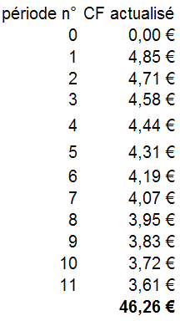
Avant de faire un calcul de valeur actuelle nette…
Poser les données avec le schéma des flux
Le problème, ce n’est pas les maths !
Initial
Année 1
Année 2
Année 3
✓
Notes:
Commencer par poser clairement les données avec le schéma des flux
… sur lequel on pourra aussi noter les taux appliqués aux différentes périodes, les différents scénario envisagés… attention aux coûts de fin de projet ou de recyclage d’un produit

Slide 27
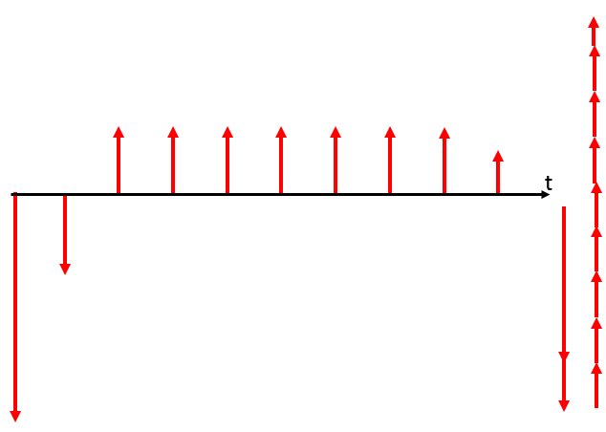
Méthodes alternatives d’évaluation des investissements
Le temps de retour sur investissement
  La durée avant qu’un investissement rapporte ce qu’il a coûté.
  Utiliser les flux actualisés
  Inconvénient : ne prend pas en compte les flux après le temps déterminé
✓
6 ans
Notes:
En reprenant le premier exemple ,durée d’amortissement = 7 ans

Slide 28
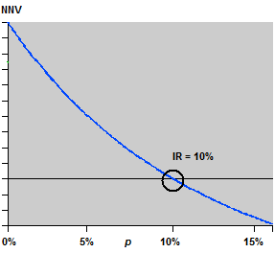
Méthodes alternatives d’évaluation des investissements
TRI : Taux de Rentabilité Interne : Pour un investissement donné, le taux tel que VAN = 0
  Le taux trouvé correspond au taux de rentabilité du projet
✓
Image cc-by-sa : source
Notes:
En reprenant le premier exemple ,durée d’amortissement = 7 ans

Slide 29
Limites de l’approche par la VAN
Le taux d’actualisation à choisir
  Le taux à 1 an n’est pas le même que le taux à 10 ans.
  Estimation de la prime de risque r% ? Espérances de flux
Déterminer les flux futurs, alors que le futur est par définition … inconnu
  Faire des scénarios : optimiste vs. pessimiste
Ne pas réduire une décision à des considérations quantifiables financièrement
✓
Notes:
(Courbe de taux)
Projet de développement 90% de succès => 90% du flux
la valeur que l'on s'attend à trouver, en moyenne, si l'on répète un grand nombre de fois la même expérience aléatoire
Source : article Espérance_mathématique de Wikipédia, sous licence Creative Commons by-sa

Slide 30
Pour aller plus loin
Coût d'opportunité : différence de VAN entre le projet choisi et le meilleur projet possible
Au-delà des dépenses et recettes « monétaires », prendre en compte ..
  le financement du projet : les capitaux immobilisés
  les gains non financiers : savoir-faire, image de marque…
Périodes plus précises que « un an », p.e. « flux mensuels »
✓
Notes:
différence de valeur/meilleur autre investissement auquel on renonce en faisant un choix donné (comparaison avec la VAN de la meilleure autre option non-réalisée). 2014 Brésil stades de football plutôt que réduction de la pauvreté

Slide 31
Retour sur les objectifs
Êtes-vous désormais capable :
  d’expliquer à quelqu’un le principe de l’actualisation
  de calculer une Valeur Actuelle Nette
  d’utiliser la VAN pour expliquer/prendre des décisions
Notes:
Passez à la mise en pratique !

Slide 32
Prise de notes partagées : exemples de calcul, références…
Version 1 (07/2004) (lien)
  Auteur : Rémi BACHELET
Version 2 (03/2013) (lien)
  Auteur/mise en forme : Rémi BACHELET
  Mise en forme : Matthieu CISEL
Version 3 (09/2014) (lien)
  Auteur/mise en forme : Rémi BACHELET
  Aide à la mise en forme, relecture : Amaury VAN ESPEN, Ghislaine PARA, Dimitri KONAREFF
Notes:
Passez à la mise en pratique !

Slide 33
Évaluation financière et rentabilité des projets
L’actualisation
Notes:
Comment évaluer financièrement un projet ? La principale méthode s'appelle l'actualisation : elle est à la fois simple et très efficace - Plus que pour comparer des investissements, c'est le raisonnement le plus important que l'on utilise en finance. L'actualisation s'applique aussi dans beaucoup d'autres domaines : déterminer la valeur d'une entreprise, calculer le montant d'un actif financier ou même dans des décisions personnelles comme lorsqu’on emprunte de l'argent
Je vous propose d'en apprendre l'essentiel dans les 3 vidéos qui suivent

